Slide 1
资金脉搏——
超跌有超跌 中线选股
（紧跟资金脉搏，捕捉短线机会）
2024 .09.18
主讲老师
梁洁云
执业编号
A1120619060027
Notes:
静待拐点

Slide 2
大盘环境

Slide 3
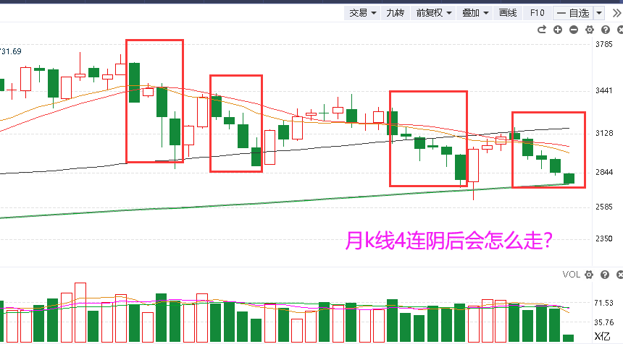
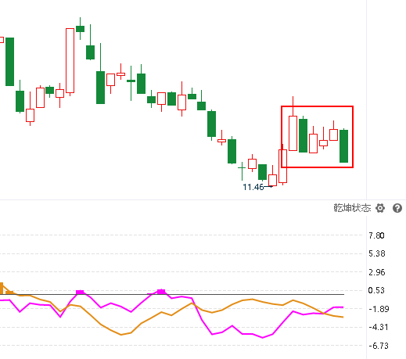
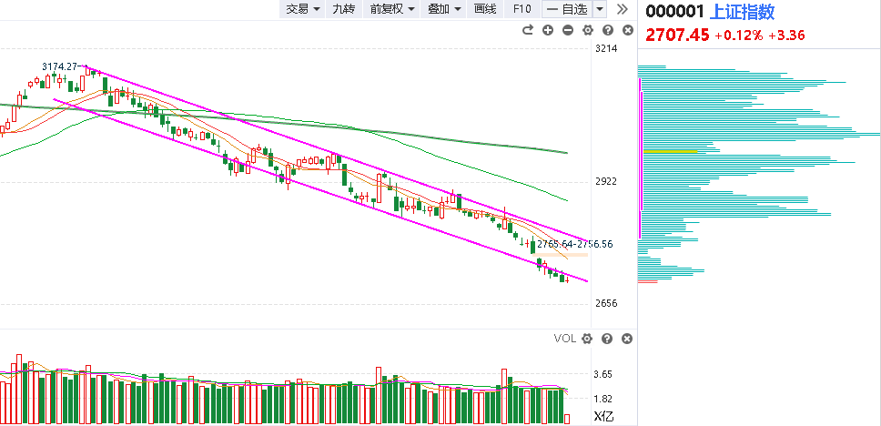
大盘状态
业绩真空期
题材轮动活跃
下行趋势寻底，等量破局静待拐点

Slide 4
本周策略
大盘：9月第一周市场走势让人失望，又缩量至5400。第二周（本周）华为大会进行时，中秋假期在即，美联储节后（17-18）降息靴子落地，市场依然是底部题材轮动格局，进取者紧跟资金做博弈，稳健者优选底部启动优质个股分批建仓。
策略：磨底过程，静待拐点，中线布局或短线紧跟资金做博弈
1、中线稳健者-趋势行情
①选股王：控盘回档（上升趋势控盘回档类个股）
②至尊版：盈利增长/向好的超跌绩优股底部启动
中线选股：基本面（行业景气+赛道冠军+业绩向好）+技术面（底部突破/上升回档） +资金面（中线资金、有控盘更佳）
2、短线进取者-风口博弈
①短线王-智能盯盘：涨停复制
②机构版-短打平台：大额连买、四线开花、紫旗回档
③主题猎手-涨停棱镜：风口题材首次回档、爆量回档
短线选股：爆量回档+低位高换手+风口题材

Slide 5
今日话题
假期扰动 存量博弈 结构性机会
①资金进攻题材
→光刻机
→国产软件/信创（分化但继续观察做回档）
→降息预期（有色、石油超跌反弹）
→储能光伏（超跌→止跌）
→保险、银行（防御属性）
资金抛售方向：
1、出口链-医药
2、大消费：茅台酿酒
3、国企改革（分化）
4、黄金（高开低走）
5、人工智能CPO、PCB

Slide 6
操作演示

Slide 7
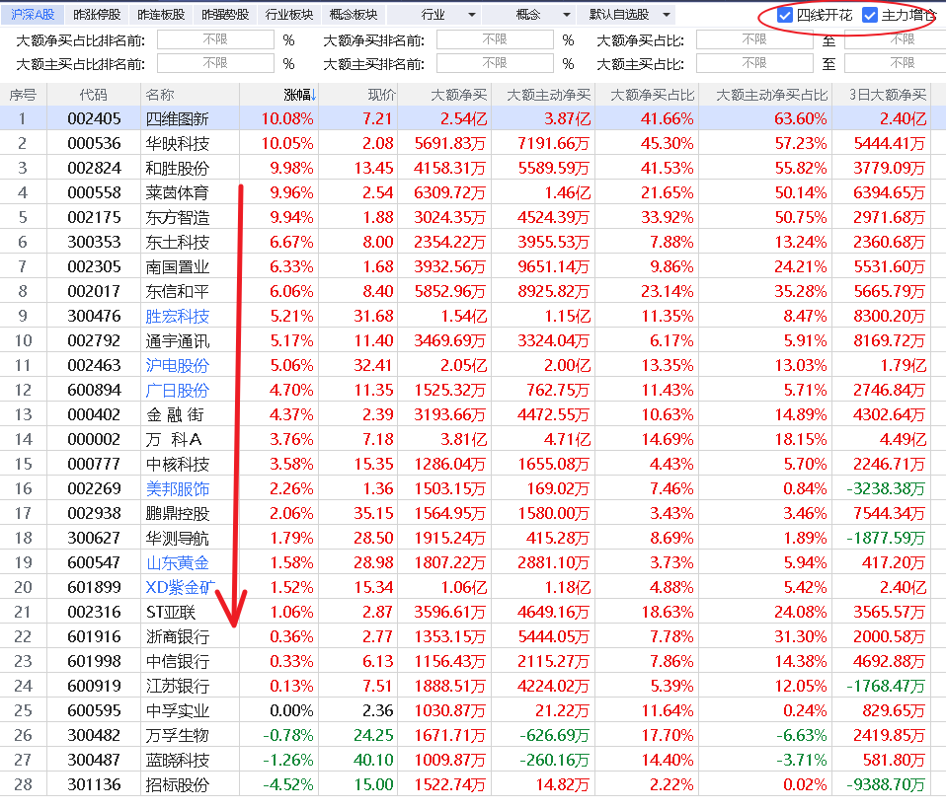
分时异动跟庄擒牛
方法：
①大额连买≥3
②上升通道横盘蓄势或回档
③优选近日风口
（用智能盯盘）
方法：
①盘中分时异动
②日k最佳出手点
（水手变色+辅助线首根反弹阳线+金叉初期+优选当日风口）

Slide 8
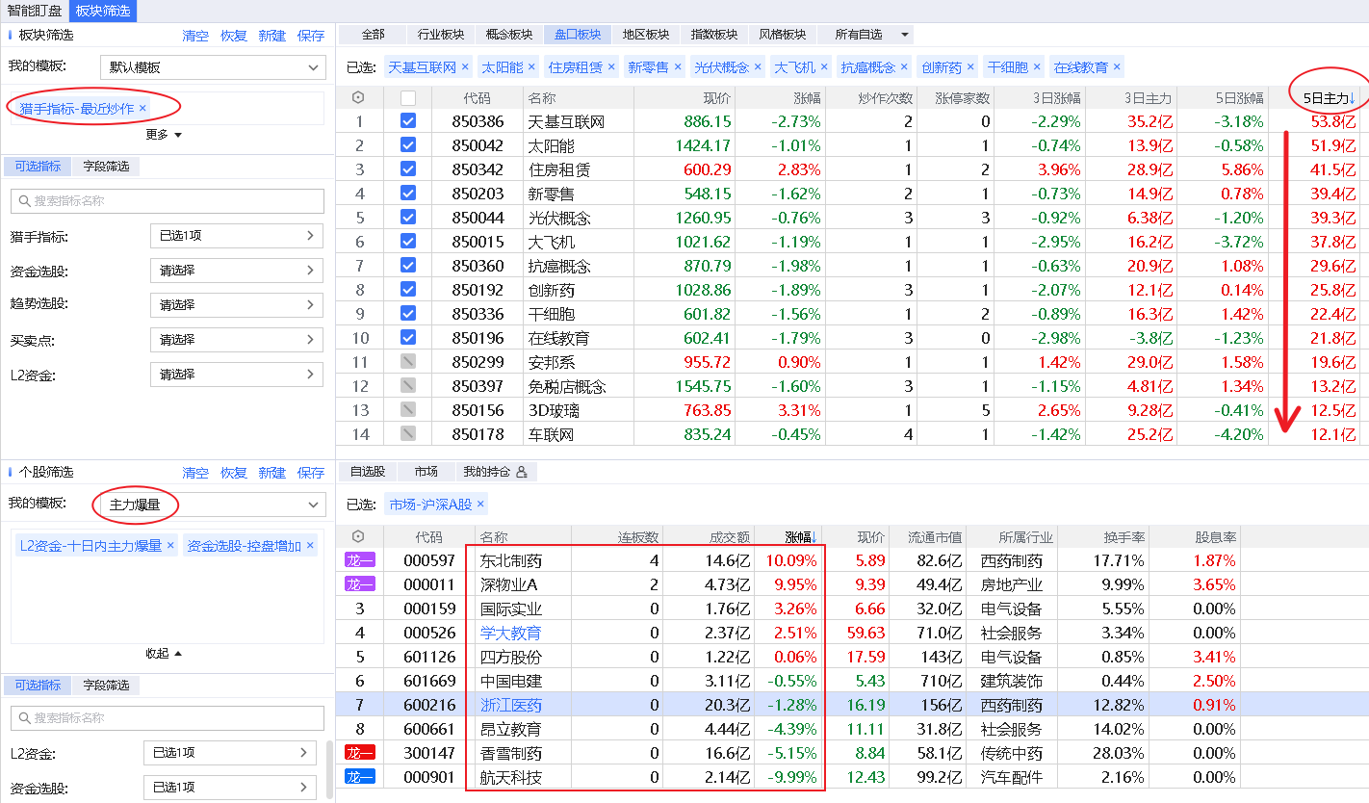
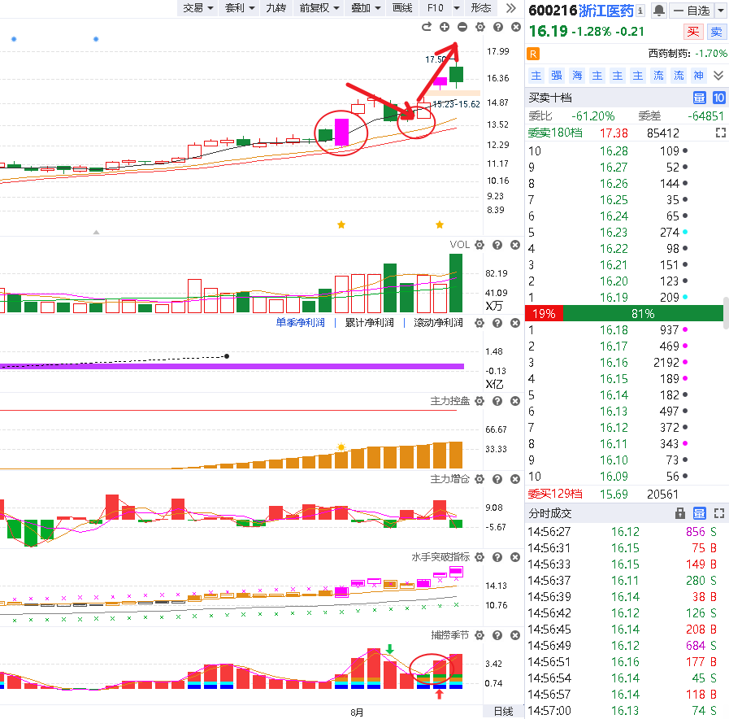
日k爆量回档选股
爆量本质上市主力试盘动作，缩量回档到支撑区一般就会有低吸机会，后期大概率有一波反弹
爆量回档1：爆量当天涨停板，等缩量回档辅助线（或回档涨停板上沿支撑）+捕捞季节金叉的低吸机会
爆量回档2：爆量当天冲高回来大阳线，等回档5日线的低吸机会（次日高抛止盈，跌破5日线2-3个点坚决止损）

Slide 9
日k涨停复制选股
《涨停复制》是上升回档的升级版，主要针对近期有过涨停板的个股去捕捉再次涨停拉升的短线爆发机会。
操作要点
1、涨停突破：寻找在技术形态上有突破性的涨停板
2、回档确认：对涨停之后的回档过程做量价确认
3、复制涨停：关注回档调整后的再次启动最佳买点
回档调整
复制涨停
涨停突破
第一步：一键选出符合三板斧且近期有涨停基因个股
第二步：选出涨停板具备突破性质的个股
第三步：优选涨跌幅±4，正在回档末段或金叉初期个股
（回档的2个买点：60分钟首个金叉、日k的首个金叉）

Slide 10
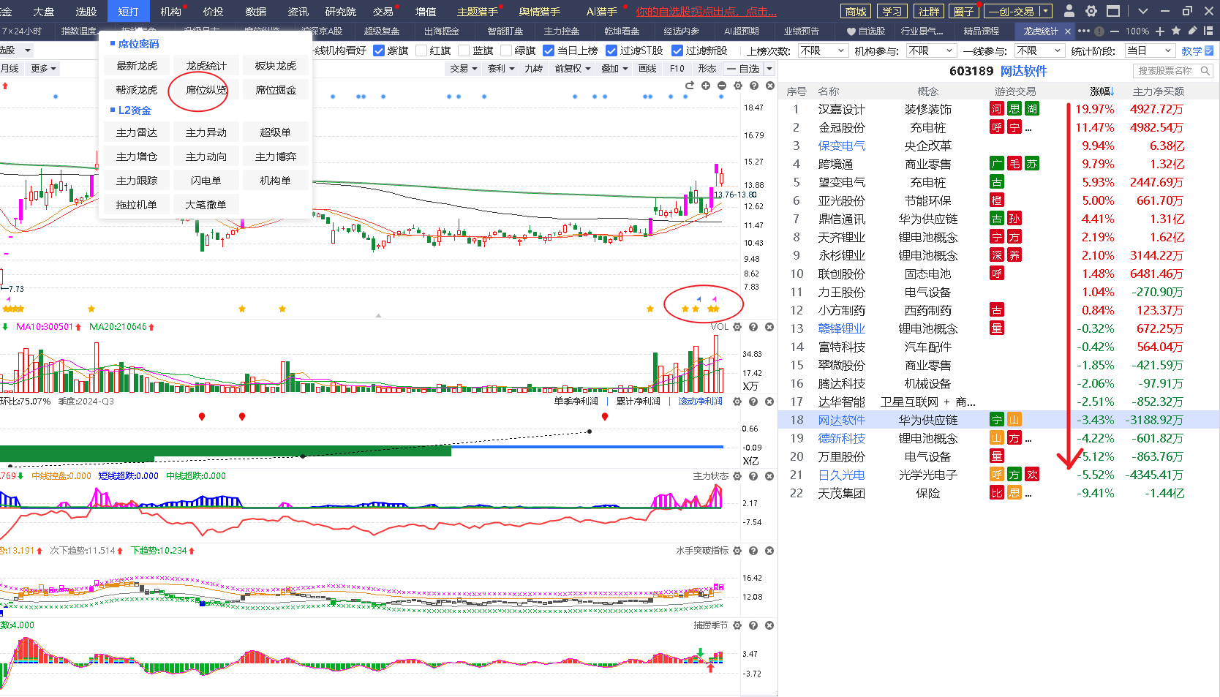
紫旗回档选股
风险提示:观点基于软件数据和理论模型分析，仅供参考，不构成买卖建议，股市有风险，投资需谨慎!
Notes:
江苏新能

Slide 11
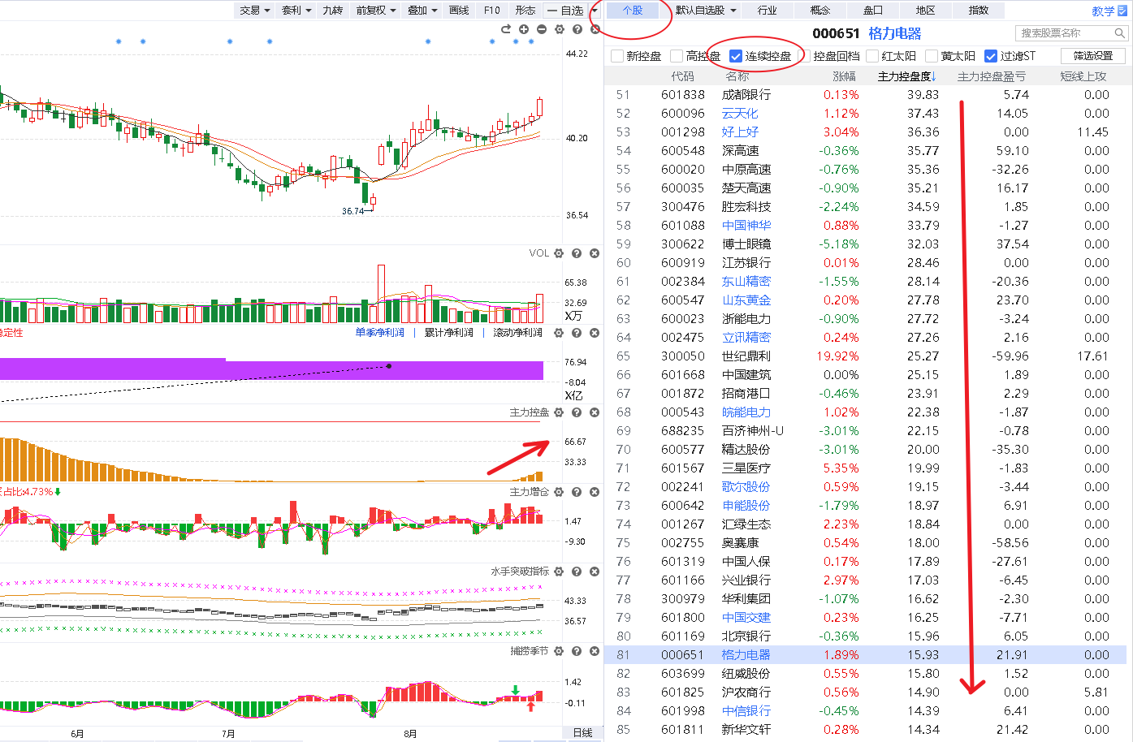
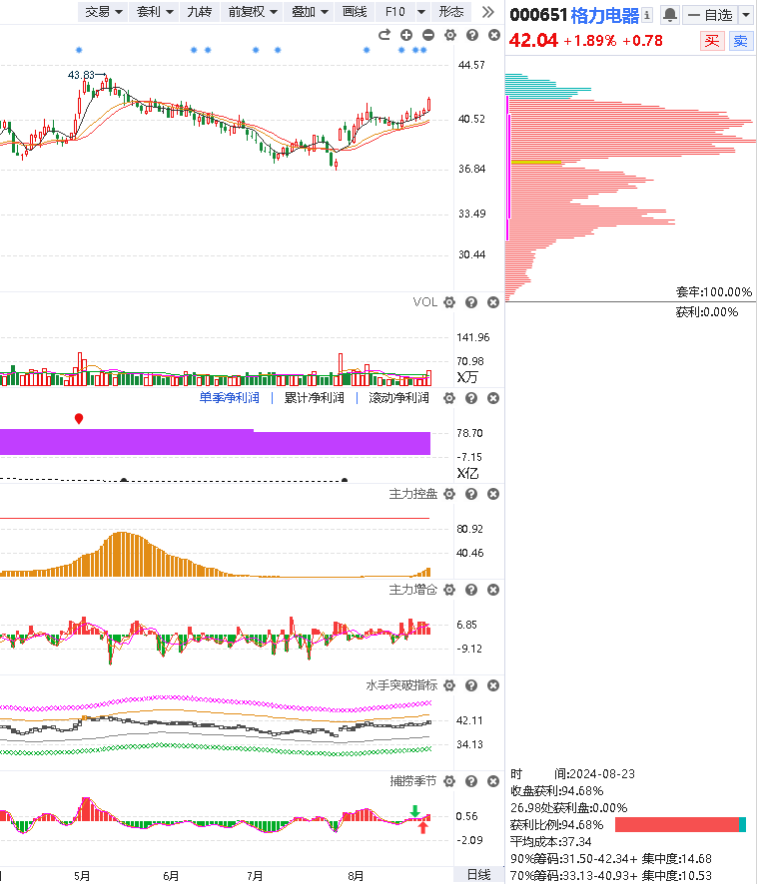
中线控盘演示
Notes:
如何找到已经披露了中报同比大增50%以上的公司？

Slide 12
操作策略

Slide 13
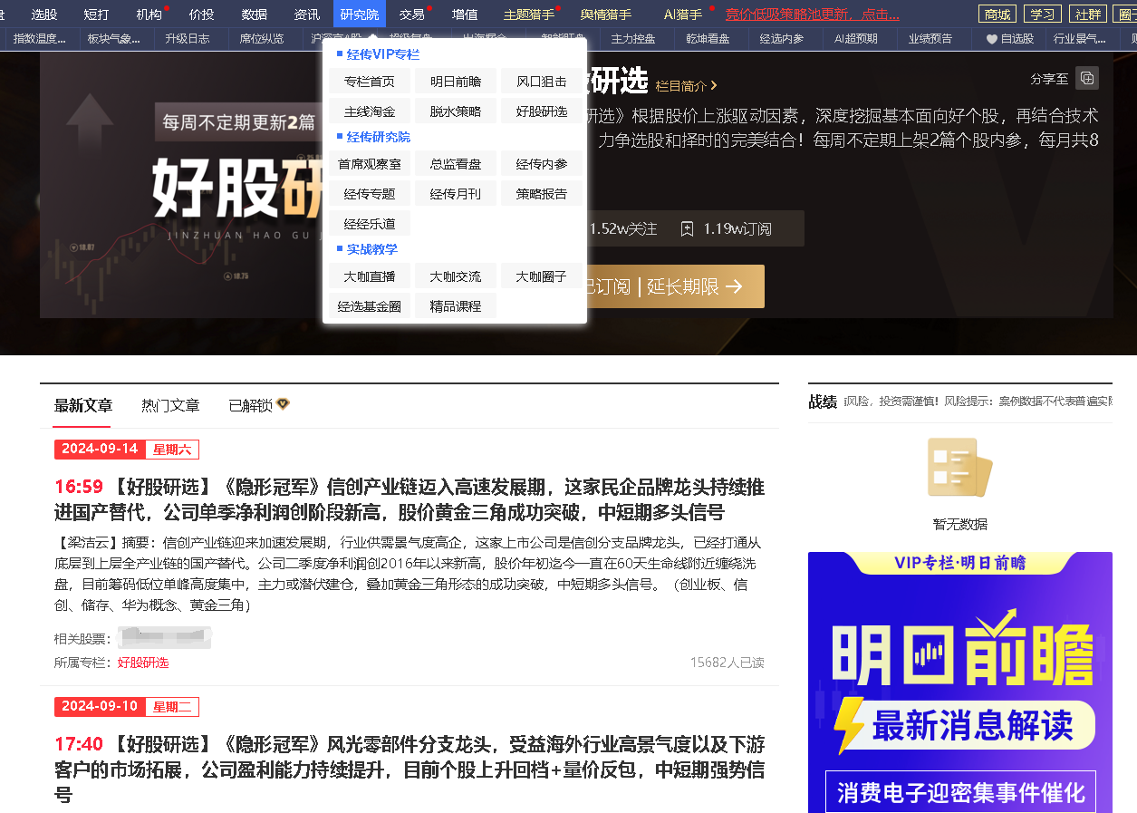
《好股研选》栏目回顾
《隐形冠军》信创产业链迈入高速发展期，这家民企品牌龙头持续推进国产替代，公司单季净利润创阶段新高，股价黄金三角成功突破，中短期多头信号
https://neican.n8n8.cn/details/strategy/3041

Slide 14
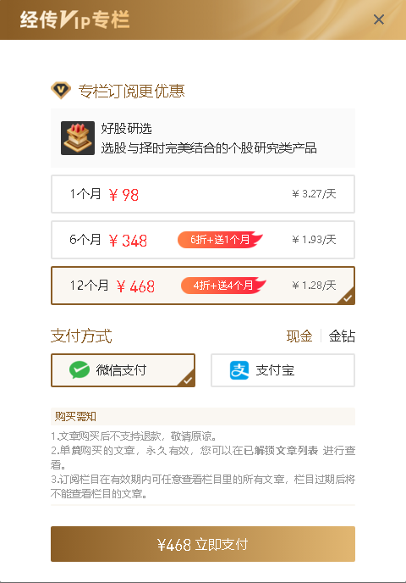
《好股研选》栏目介绍
98元/月，8篇，12元/篇

Slide 15
《好股研选》手机版查看

Slide 16
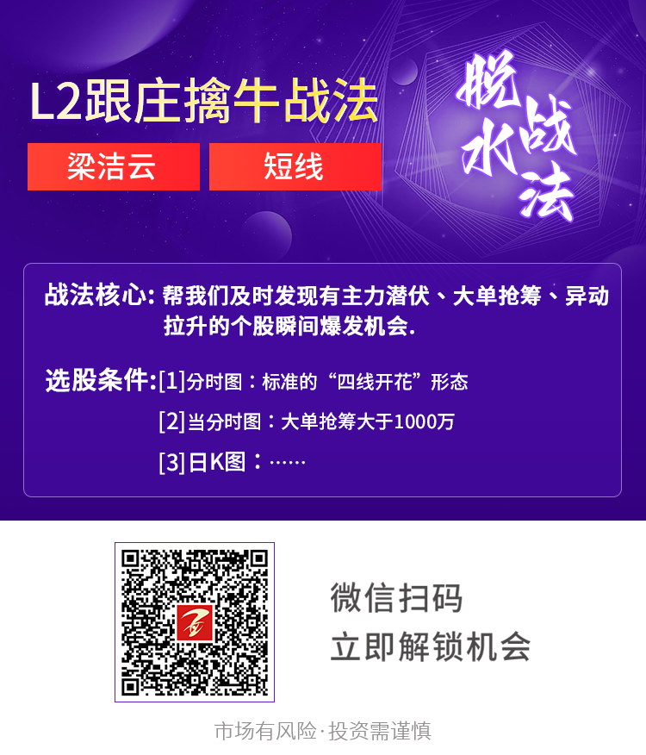
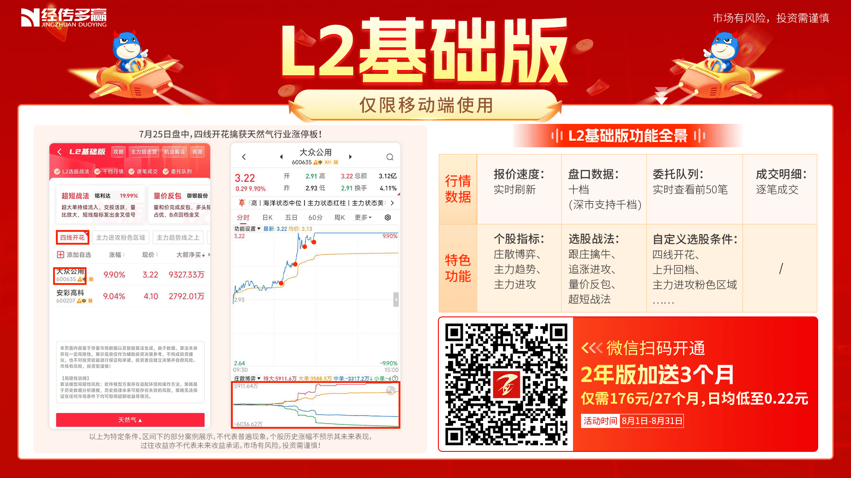
L2盘中《跟庄擒牛》
1、入选“四线开花”或“主力增仓”或二者同时符合的个股
2、从中优选日k图符合《跟庄擒牛战法》的个股，结合当天行情低吸
【脱水战法】L2跟庄擒牛战法
https://neican.n8n8.cn/details/strategy/2469

